Slide 1
Střední odborná škola Znojmo, Dvořákova, příspěvková organizace Dvořákova 1594/19, 669 02 Znojmo
Implementace KAP JMK II registrační číslo CZ.02.3.68/0.0/0.0/19_078/0017177

Slide 2
Střední odborná škola Znojmo, Dvořákova, příspěvková organizace Dvořákova 1594/19, 669 02 Znojmo
WORKSHOP PRO MANAGMENT
Klíčová podaktivita KA05-4
Znojmo, 9. 2. 2021

Slide 3
Střední odborná škola Znojmo, Dvořákova, příspěvková organizace Dvořákova 1594/19, 669 02 Znojmo
Spolupracující školy
Střední odborná škola a Střední odborné učiliště Vyškov, příspěvková organizace
Střední škola dopravy, obchodu a služeb Moravský Krumlov, příspěvková organizace
Střední vinařská škola Valtice, příspěvková organizace
Střední škola André Citroëna Boskovice, příspěvková organizace
Městská střední odborná škola, Klobouky u Brna, náměstí Míru 6, příspěvková organizace
Střední škola a Základní škola Tišnov, příspěvková organizace
Obchodní akademie a Střední odborné učiliště Veselí nad Moravou
Střední škola gastronomie, hotelnictví a lesnictví, Bzenec, příspěvková organizace
Odborné učiliště Cvrčovice, příspěvková organizace
Střední zahradnická škola Rajhrad, příspěvková organizace
Vyšší odborná škola a střední škola Boskovice, příspěvková organizace

Slide 4
Střední odborná škola Znojmo, Dvořákova, příspěvková organizace Dvořákova 1594/19, 669 02 Znojmo
Program
9:00 – 9:15 Přivítání, seznámení s programem – Ing. Josef Brouček – ředitel školy
9:15 – 10:15 Seznámení s náplní projektu Implementace KAP JMK II CZ.02.3.68/0.0/0.0/19_078/0017177 – Ing. Helena Rokoská - ZŘ
Vyhodnocení činnosti COV 2019/2020 – Mgr. Marie Smrčková - ZŘ
Plán činnosti COV na období 2020/2021
Nabídka spolupráce na aktivitách
Statistické údaje – počty žáků
10:15 – 10:30 Diskuse
10:30 – 11:00 Přestávka
11:00 – 13:15 Workshop „Vláhové podmínky a jejich úprava“ – Ing. Stanislav Plichta – odborný učitel školy
13:15 Ukončení setkání

Slide 5
Střední odborná škola Znojmo, Dvořákova, příspěvková organizace Dvořákova 1594/19, 669 02 Znojmo
Seznámení s náplní projektu
Implementace KAP JMK II CZ.02.3.68/0.0/0.0/19_078/0017177
Podaktivita KA 05-4 Odborné vzdělávání managementu škol (1 workshop ročně). Setkání managementu budeme nově svolávat již v měsíci září.
Podaktivita KA 05-4 Odborné vzdělávání pedagogických pracovníků (5 přednášek ročně) – současná celková nabídka témat, podrobněji v následující části prezentace:
a) využití bezpilotních letounů v zemědělství
b) využití 3D tiskárny
c) hospodaření s vodou v krajině
d) využití digitálního měřiče pozemků v zemědělství
e) nácvik seřízení pluhů
f) choroby a škůdci pod mikroskopem
g) výroba sýra
h) pokusy a rozbory v chemické laboratoři
Podaktivita KA 05-3 Budování odborných pracovišť a středisek polytechnického vzdělávání při SŠ.
V rámci projektu vybudujeme dílnu pro práci s kovem (kovárnu), laboratoř přírodovědných předmětů a minimlékárnu.

Slide 6
Střední odborná škola Znojmo, Dvořákova, příspěvková organizace Dvořákova 1594/19, 669 02 Znojmo
Seznámení s náplní projektu
Implementace KAP JMK II CZ.02.3.68/0.0/0.0/19_078/0017177
Podaktivita KA 05-2 Sdílení pedagogů, odborných učeben a laboratoří, příklady dobré praxe (9 aktivit ročně) – současná celková nabídka témat, podrobněji v následující části prezentace:
a) choroby a škůdci pod mikroskopem
b) suroviny v pekařství a zjišťování kvality zrnin
c) výroba sýra
d) nácvik strojního dojení
e) využití CNC strojů pro obrábění
f) pokusy a rozbory v chemické laboratoři – analýza mléka
g) pokusy a rozbory v chemické laboratoři – rychlost chemické reakce
h) pokusy a rozbory v chemické laboratoři – analýza chleba a mouky
i) seznámení s minifarmou a zemědělskými činnostmi
j) kovářské dovednosti
k) využití bezpilotních letounů v zemědělství
l) využití digitálního měřiče v zemědělství
m) využití 3D tiskárny
n) hospodaření s vodou v krajině
Pro naplnění cílů projektu je dostačující zapojení každé školy do jedné aktivity. Budeme rádi, když se každá škola zapojí do více aktivit.

Slide 7
Střední odborná škola Znojmo, Dvořákova, příspěvková organizace Dvořákova 1594/19, 669 02 Znojmo
Vyhodnocení činnosti COV 2019/2020
15. ročník mezinárodní Krajské soutěže v orbě - 18. - 19. 9. 2019, Mašovice (soutěžilo 37 žáků ze 14 SŠ z CZ, SK, HU, A, P)
Semináře pro učitele a žáky SŠ - 18. 9. 2019, Bantice (témata: Orba a její význam v současnosti, Sucho a portál INRESUCHO, Dotační podpora SZIF, Dotační tituly PRLGF, Systém zemědělského pojištění plodin a zvířat - zúčastnilo se 40 žáků a 12 učitelů)
První česko-rakouská zemědělská výstava - 19. – 21. 9. 2019, SOŠ Znojmo
(5 školních expozic, zúčastnilo se 62 žáků ze 4 SŠ JMK a jejich pedagogický doprovod, 357 žáků ZŠ a 165 žáků MŠ)
Výuka nadstandardních témat - 19. – 21. 9. 2019, Znojmo (6 akcí pro 3 školy)
Setkání managementu partnerských škol ke zhodnocení činnosti COV – 13. 12. 2019, SOŠ Znojmo,
Poradenská činnost školám – v průběhu roku 2019 (poradenství při sestavování výběrového řízení na nákup traktoru)
Porada partnerských škol - 5. 2. 2020, SOŠ Znojmo (setkání ředitelů a zástupců 10 partnerských škol, představitelů JMK, zástupců Agrární komory, Hospodářské komory a Města Znojma)
Soutěž zemědělský opravář - 24. 3. 2020, ve spolupráci s SŠDOS Moravský Krumlov – soutěž byla kompletně připravená, ale neuskutečnila se z důvodů vládních omezení
Příprava projektu Implementace KAP JMK II CZ.02.3.68/0.0/0.0/19_078/0017177

Slide 8
Střední odborná škola Znojmo, Dvořákova, příspěvková organizace Dvořákova 1594/19, 669 02 Znojmo
Plán činnosti 2020/2021
Únor
Podaktivita KA 05-4 Odborné vzdělávání managementu škol
Téma: 1. Seznámení s náplní projektu Implementace KAP JMK II
2. Vyhodnocení činnosti COV 2019/2020
3. Plán činnosti COV na období 2020/2021
4. Nabídka spolupráce na aktivitách
5. Statistické údaje – počty žáků v zemědělských oborech
6. Workshop „Hospodaření s vodou v krajině“
Účastníci: ředitelé a vedoucí pracovníci škol
Termín: 9. 2. 2021
Čas: 9:00 – 13:15 hod
Místo konání: SOŠ Znojmo, Dvořákova 19

Slide 9
Střední odborná škola Znojmo, Dvořákova, příspěvková organizace Dvořákova 1594/19, 669 02 Znojmo
Plán činnosti 2020/2021
Březen
Podaktivita KA 05-4 Odborné vzdělávání pedagogických pracovníků
Téma: Využití 3 D tiskárny
Účastníci: učitelé škol (max. 15 osob)
Termín: 16. 3. 2021
Čas: 9:00 – 13:00
Místo konání: SOŠ Znojmo, Dvořákova 19
Lektor: Ing. Pavel Vávra
Podaktivita KA 05-2 Sdílení pedagogů, odborných učeben a laboratoří, příklady dobré praxe
Téma: Výroba sýra, Seznámení s minifarmou a zemědělskými činnostmi
Účastníci: žáci SŠ + pedagogický doprovod (max. 15 žáků)
Termín: 18. 3. 2021
Čas: 9:00 – 13:00
Místo konání: SOŠ Znojmo, Dvořákova 19
Lektor: Ing. Stanislav Plichta, Ing. Libor Pelaj
S sebou: psací potřeby

Slide 10
Střední odborná škola Znojmo, Dvořákova, příspěvková organizace Dvořákova 1594/19, 669 02 Znojmo
Plán činnosti 2020/2021
Březen
Podaktivita KA 05-2 Sdílení pedagogů, odborných učeben a laboratoří, příklady dobré praxe
Téma: Soutěž zemědělský opravář
Účastníci: žáci oboru Opravář zemědělských strojů a Mechanizace a služby – 2. a 3. ročník, věk do 19 let, každá škola max. 2 účastníci + pedagogický doprovod
Čas: 8:00 – 13:00 hod
Termín: 25. 3. 2021
Místo konání: SŠDOS Moravský Krumlov
Lektor: Bc. Josef Brouček
S sebou: pracovní oděv
Podaktivita KA 05-2 Sdílení pedagogů, odborných učeben a laboratoří, příklady dobré praxe
Téma: Kovářské dovednosti
Účastníci: žáci SŠ + pedagogický doprovod (max. 10 žáků)
Termín: 31. 3. 2021
Čas: 9:00 – 13:00 hod
Místo konání: SOŠ Znojmo, Hakenova 18a
Lektor: Leoš Cejpek
S sebou: psací potřeby, pracovní oděv

Slide 11
Střední odborná škola Znojmo, Dvořákova, příspěvková organizace Dvořákova 1594/19, 669 02 Znojmo
Plán činnosti 2020/2021
Duben
Podaktivita KA 05-4 Odborné vzdělávání pedagogických pracovníků
Téma: Hospodaření s vodou v krajině
Účastníci: učitelé (max. 25 učitelů)
Termín: 14. 4. 2021
Čas: 9:00 – 12:00 hod
Místo konání: SOŠ Znojmo, Dvořákova 19
Lektor: Ing. Stanislav Plichta
Podaktivita KA 05-2 Sdílení pedagogů, odborných učeben a laboratoří, příklady dobré praxe
Téma: Využití bezpilotních letounů v zemědělství
Účastníci: žáci SŠ + pedagogický doprovod (max. 25 žáků)
Termín: 28. 4. 2021
Čas: 9:00 – 13:00
Místo konání: SOŠ Znojmo, Dvořákova 19
Lektor: Ing. Radovan Besednjak
S sebou: psací potřeby

Slide 12
Střední odborná škola Znojmo, Dvořákova, příspěvková organizace Dvořákova 1594/19, 669 02 Znojmo
Plán činnosti 2020/2021
Květen
Podaktivita KA 05-4 Odborné vzdělávání pedagogických pracovníků
Téma: Využití digitálního měřiče pozemků v zemědělství
Účastníci: učitelé (max. 15 učitelů)
Termín: 12. 5. 2021
Čas: 9:00 – 12:00
Místo konání: SOŠ Znojmo, Dvořákova 19
Lektor: Ing. Jiří Klempa
Podaktivita KA 05-2 Sdílení pedagogů, odborných učeben a laboratoří, příklady dobré praxe
Téma: Využití digitálního měřiče pozemků v zemědělství
Účastníci: žáci ŠŠ + pedagogický doprovod (max. 15 žáků)
Termín: 14. 5. 2021
Čas: 9:00 – 12:00
Místo konání: SOŠ Znojmo, Dvořákova 19
Lektor: Ing. Jiří Klempa
S sebou: psací potřeby

Slide 13
Střední odborná škola Znojmo, Dvořákova, příspěvková organizace Dvořákova 1594/19, 669 02 Znojmo
Plán činnosti 2020/2021
Červen
Podaktivita KA 05-2 Sdílení pedagogů, odborných učeben a laboratoří, příklady dobré praxe
Téma: Choroby a škůdci pod mikroskopem
Účastníci: žáci SŠ + pedagogický doprovod (max. 12 žáků)
Termín: 10. 6. 2021
Čas: 9:00 – 12:00
Místo konání: SOŠ Znojmo, Dvořákova 19
Lektor: Ing. Marie Eliášková
S sebou: psací potřeby
Podaktivita KA 05-4 Odborné vzdělávání pedagogických pracovníků
Téma: Využití bezpilotních letounů v zemědělství
Účastníci: učitelé (max. 25 učitelů)
Termín: 17. 6. 2021
Čas: 9:00 – 13:00
Místo konání: SOŠ Znojmo, Dvořákova 19
Lektor: Ing. Pavel Vávra

Slide 14
Střední odborná škola Znojmo, Dvořákova, příspěvková organizace Dvořákova 1594/19, 669 02 Znojmo
Přihlášku k aktivitám lze stáhnout na webových stránkách naší školy
https://www.sos-znojmo.cz/cov/
Pro splnění cíle projektu je zapotřebí, aby každý partner projektu přihlásil své žáky na jednu z uvedených aktivit (Podaktivita KA 05-2 Sdílení pedagogů, odborných učeben a laboratoří, příklady dobré praxe) ve školním roce 2020/2021 a dále vybrané odborné učitele na jednu z nabízených aktivit (Podaktivita KA 05-4 Odborné vzdělávání pedagogických pracovníků).
Děkujeme za zapojení do činnosti Centra odborného vzdělávání pro zemědělství a přihlášení do jednotlivých aktivit.

Slide 15
Střední odborná škola Znojmo, Dvořákova, příspěvková organizace Dvořákova 1594/19, 669 02 Znojmo
Uskutečnilo se 2020/2021 v rámci iKAP – COV
Podaktivita KA05-2 Sdílení pedagogů, odborných učeben a laboratoří, příklady dobré praxe
Téma: Znojemská zemědělská výstava
Termín: 10. - 12. 9. 2020
Počet vystavovatelů 280 z toho 28 firem a dále 6 škol z toho 5 SŠ – partnerů COV pro zemědělství. Výstavu navštívilo 480 žáků středních, základních a mateřských škol. Počet návštěvníků byl výrazně omezen pandemickou situací.
Podaktivita KA 05-2 Sdílení pedagogů, odborných učeben a laboratoří, příklady dobré praxe
Téma: Soutěž pro žáky zemědělských oborů v rámci Krajské soutěže v orbě
Termín: 23. 9. 2020
Celkový počet škol 7, počet soutěžících 22 z toho 5 dívek a 17 chlapců. Z důvodu pandemické situace se část škol omluvila a dále jsme nezvali účastníky ze zahraničních škol.
Podaktivita KA 05-2 Sdílení pedagogů, odborných učeben a laboratoří, příklady dobré praxe
Téma: Nácvik seřízení pluhů v rámci Krajské soutěže v orbě
Termín: 23. 9. 2020
Celkový počet účastníků 40
Podaktivita KA 05-4 Odborné vzdělávání pedagogických pracovníků a managementu škol
Téma: Využití bezpilotních letounů v zemědělství v rámci Krajské soutěže v orbě
Termín: 23. 9. 2020
Celkový počet účastníků 17
Dále proběhla propagace Kurzu pro výkon obecných zemědělských činností - jedná se o akreditační vzdělávání nekvalifikovaných zemědělců. Díky úspěšné propagaci byl kurz zahájen dne 4. 12. 2020 (ukončen bude do 31. 3. 2020).

Slide 16
Střední odborná škola Znojmo, Dvořákova, příspěvková organizace Dvořákova 1594/19, 669 02 Znojmo
Nejdůležitější aktivity v příštím školním roce
září 2021 – Znojemská zemědělská výstava
září 2021 – Krajská soutěž v orbě
září 2021 – Setkání partnerů COV a seznámení s programem COV na školní rok 2021/2022. Součástí programu je malé překvapení.
budování odborných učeben (zřízení dílny pro práci s kovem, minimlékárny, laboratoře přírodovědných předmětů)
Těšíme se na vaši účast

Slide 17
Střední odborná škola Znojmo, Dvořákova, příspěvková organizace Dvořákova 1594/19, 669 02 Znojmo
Statistické údaje – počty žáků
školní rok 2018/2019 | kód oboru | 1. ročník | 2. ročník | 3. ročník | 4. ročník | SUMA
Opravář zemědělských strojů - 4 školy | 41-55-H/01 | 96 | 107 | 94 |  | 297
Zahradník - 6 škol | 41-52-H/01 | 71 | 51 | 76 |  | 198
Zahradnické práce - 4 školy | 41-52-E/01 | 27 | 28 | 27 |  | 82
Zahradnictví - 1 škola | 41-44-L/51 | 28 | 7 | 0 |  | 35
Mechanizace zemědělství a lesního hospodářství - 1 škola | 41-45-L/51 | 14 | 7 | 0 |  | 21
Podkovář a zemědělský kovář - 1 škola | 41-54-H/01 | 5 | 6 | 3 |  | 14
Agropodnikání - 4 školy | 41-41-M/01 | 30 | 34 | 47 | 47 | 158
Zahradnictví - 1 škola | 41-44-M/01 | 22 | 25 | 19 | 16 | 82
školní rok 2019/2020
Opravář zemědělských strojů - 4 školy | 41-55-H/01 | 104 | 108 | 102 |  | 314
Zahradník - 6 škol | 41-52-H/01 | 61 | 57 | 52 |  | 170
Zahradnické práce - 4 školy | 41-52-E/01 | 28 | 22 | 24 |  | 74
Zahradnictví - 1 škola | 41-44-L/51 | 26 | 24 | 0 |  | 50
Mechanizace zemědělství a lesního hospodářství - 1 škola | 41-45-L/51 | 11 | 7 | 0 |  | 18
Podkovář a zemědělský kovář - 1 škola | 41-54-H/01 | 6 | 7 | 9 |  | 22
Agropodnikání - 4 školy | 41-41-M/01 | 35 | 25 | 41 | 48 | 149
Zahradnictví - 1 škola | 41-44-M/01 | 17 | 21 | 23 | 17 | 78
školní rok 2020/2021
Opravář zemědělských strojů - 4 školy | 41-55-H/01 | 98 | 94 | 100 |  | 292
Zahradník - 6 škol | 41-52-H/01 | 85 | 59 | 54 |  | 198
Zahradnické práce - 4 školy | 41-52-E/01 | 31 | 24 | 21 |  | 76
Zahradnictví - 1 škola | 41-44-L/51 | 15 | 17 | 0 |  | 32
Mechanizace zemědělství a lesního hospodářství - 1 škola | 41-45-L/51 | 8 | 3 | 0 |  | 11
Podkovář a zemědělský kovář - 1 škola | 41-54-H/01 | 6 | 5 | 11 |  | 22
Agropodnikání - 4 školy | 41-41-M/01 | 44 | 32 | 27 | 42 | 145
Zahradnictví - 1 škola | 41-44-M/01 | 25 | 16 | 22 | 24 | 87
Zdroj: Zahajovací výkazy JMK

Slide 18
Střední odborná škola Znojmo, Dvořákova, příspěvková organizace Dvořákova 1594/19, 669 02 Znojmo
Zdroj: Zahajovací výkazy JMK
obor | kód oboru | rok 2018/2019 | rok 2019/2020 | rok 2020/2021
Opravář zemědělských strojů | 41-55-H/01 | 297 | 314 | 292
Zahradník | 41-52-H/01 | 198 | 170 | 198
Zahradnické práce | 41-52-E/01 | 82 | 74 | 76
Zahradnictví | 41-44-L/51 | 35 | 50 | 32
Mechanizace zemědělství a lesního hospodářství | 41-45-L/51 | 21 | 18 | 11
Podkovář a zemědělský kovář | 41-54-H/01 | 14 | 22 | 22
Agropodnikání | 41-41-M/01 | 158 | 149 | 145
Zahradnictví | 41-44-M/01 | 82 | 78 | 87
CELKEM za všechny obory v jednotlivých letech |  | 887 | 875 | 863

Slide 19
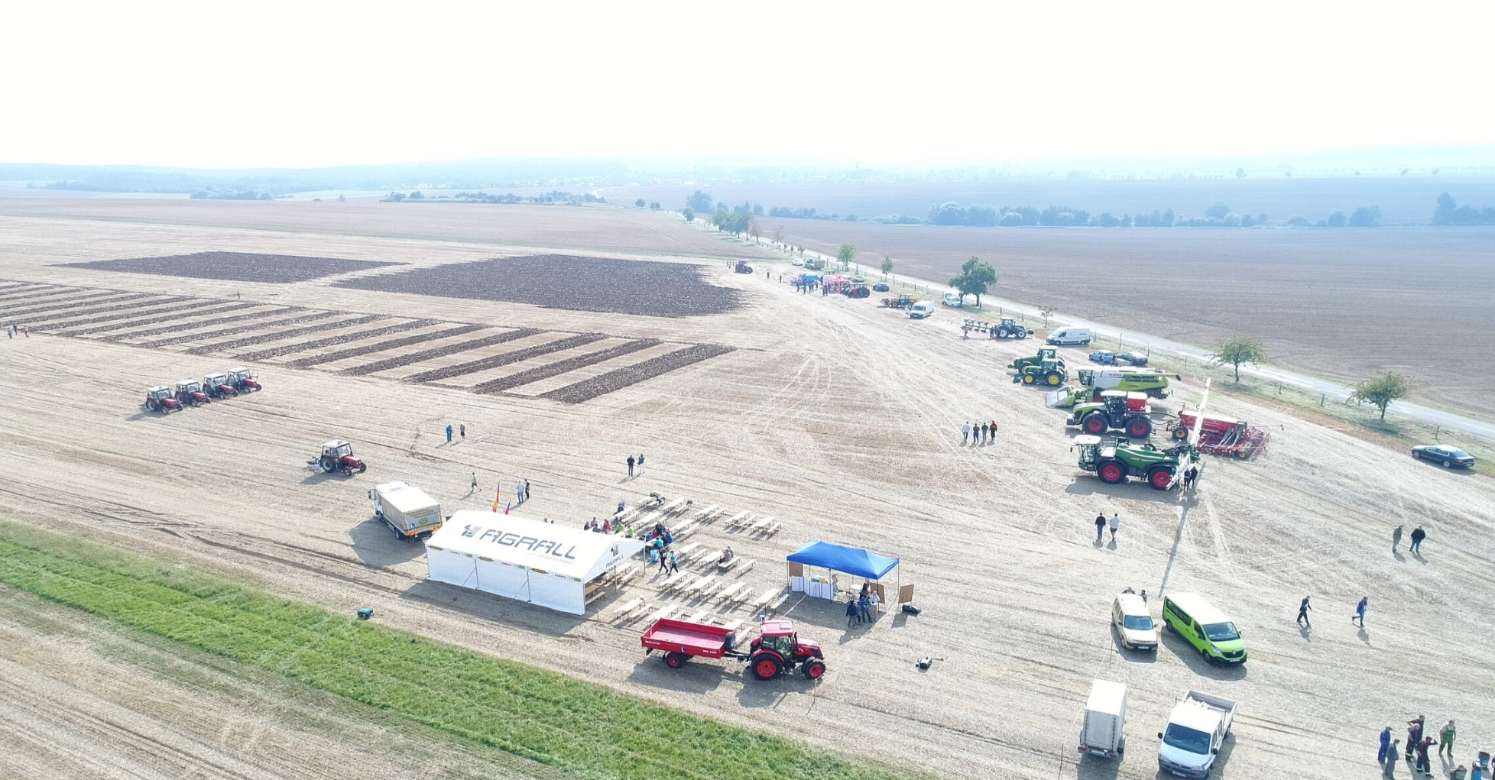
Střední odborná škola Znojmo, Dvořákova, příspěvková organizace Dvořákova 1594/19, 669 02 Znojmo
Fotodokumentace akcí
Krajská soutěž v orbě 23. 9. 2020 – snímek z bezpilotního letounu

Slide 20
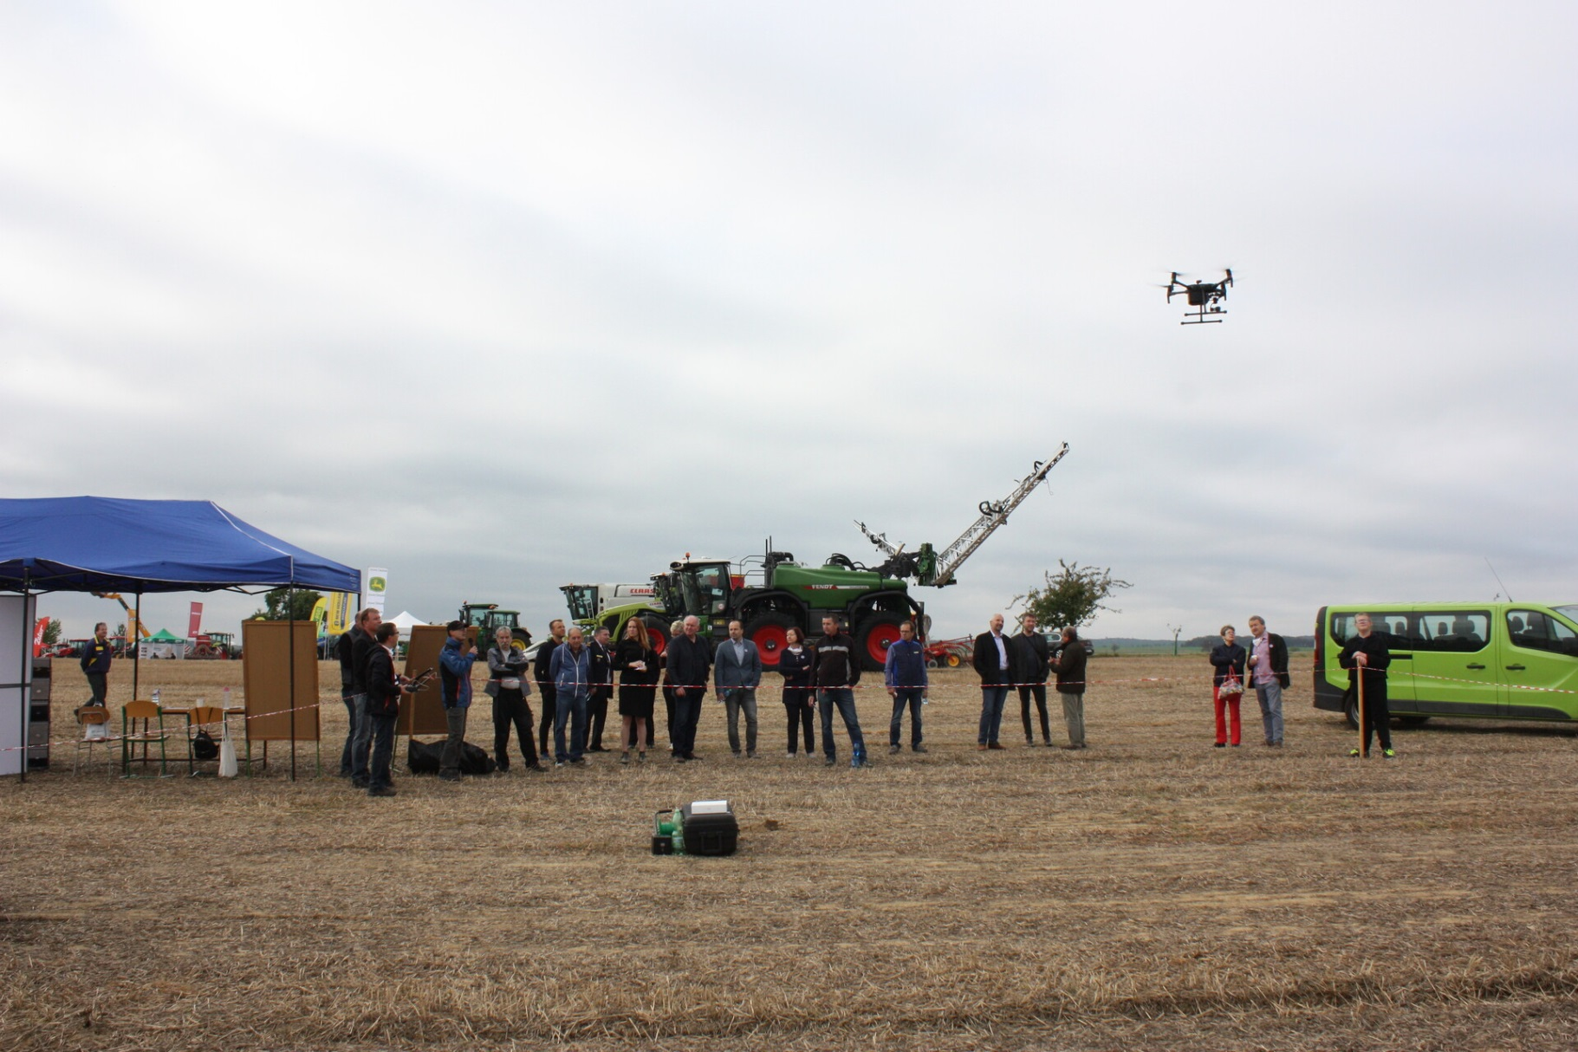
Krajská soutěž v orbě 23. 9. 2020 – ukázka ovládání bezpilotního letounu

Slide 21
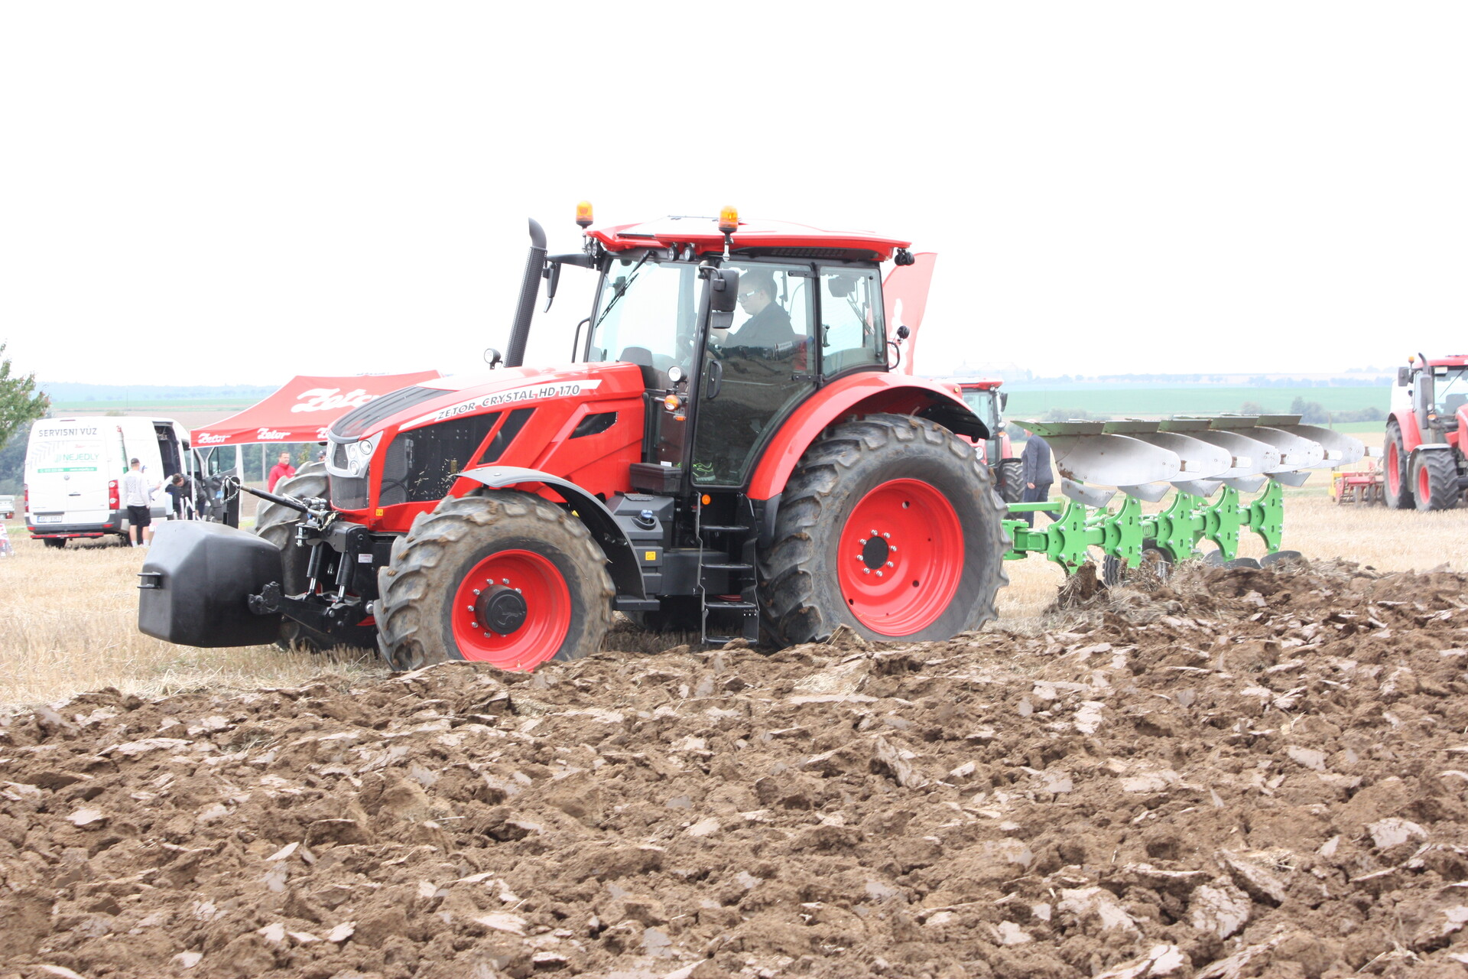
Krajská soutěž v orbě 23. 9. 2020 – ukázka moderní zemědělské techniky

Slide 22
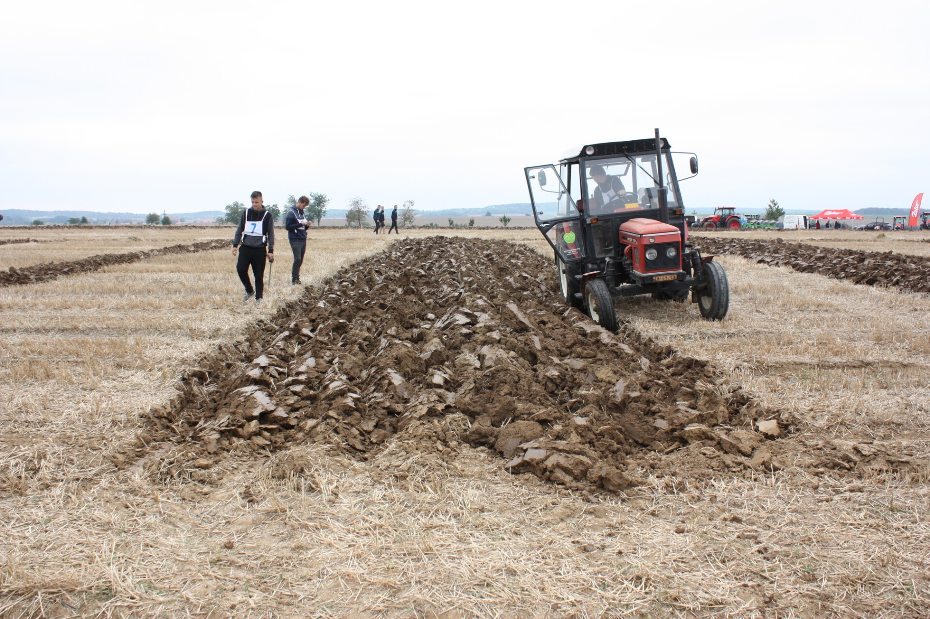
Krajská soutěž v orbě 23. 9. 2020 – soutěžní orba žáků

Slide 23
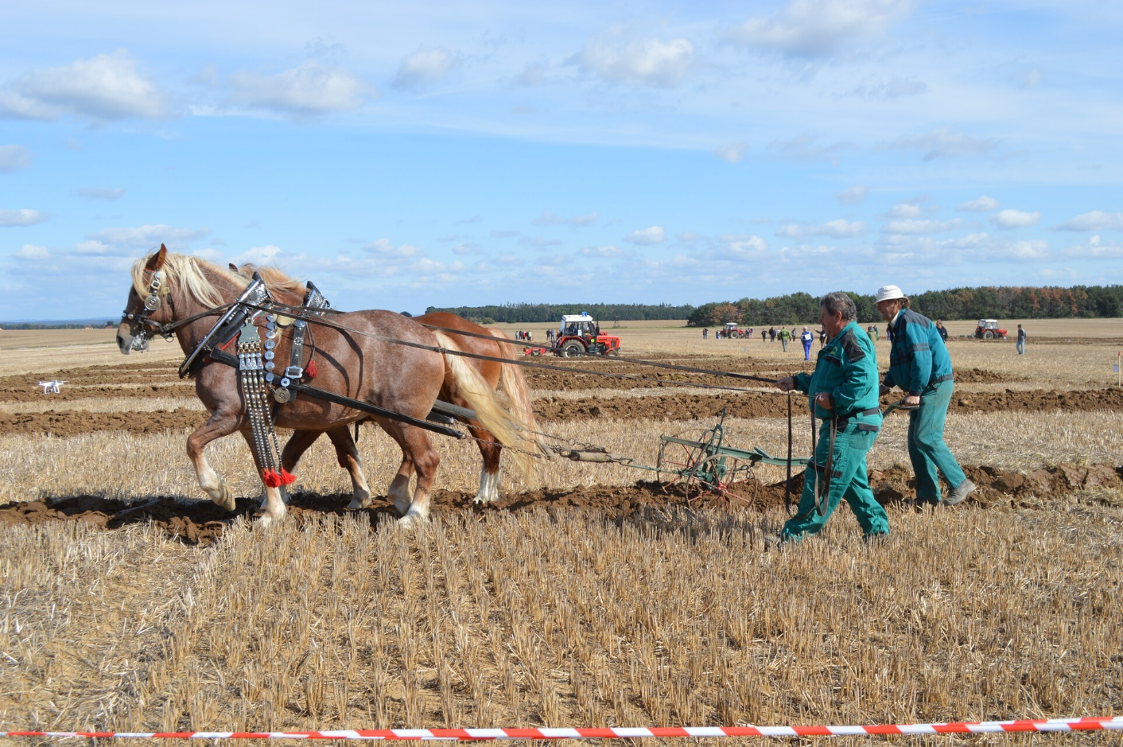
Krajská soutěž v orbě 23. 9. 2020 - doprovodný program, ukázka orby s koňmi

Slide 24
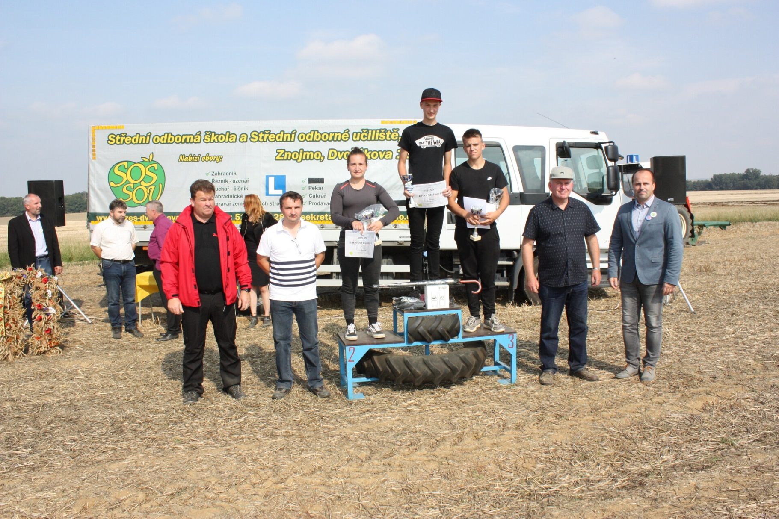
Krajská soutěž v orbě 23. 9. 2020 – vyhlášení vítězů, školní kolo

Slide 25
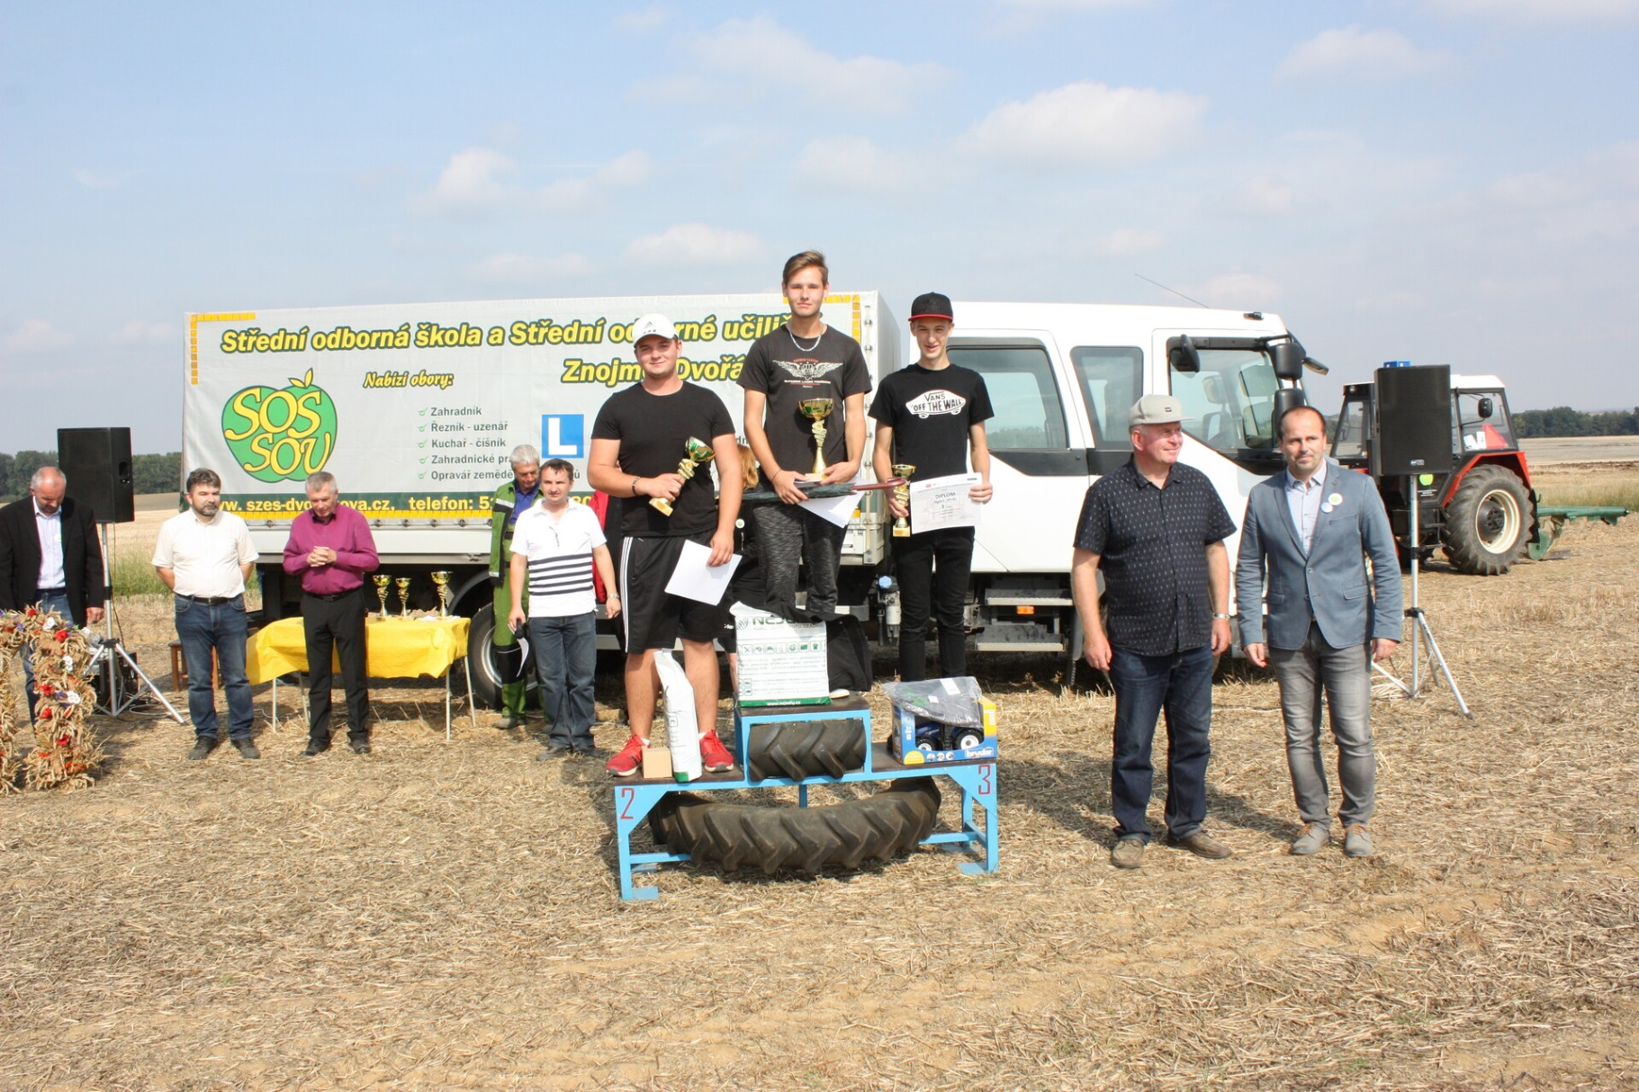
Krajská soutěž v orbě 23. 9. 2020 – vyhlášení vítězů, kategorie chlapci

Slide 26
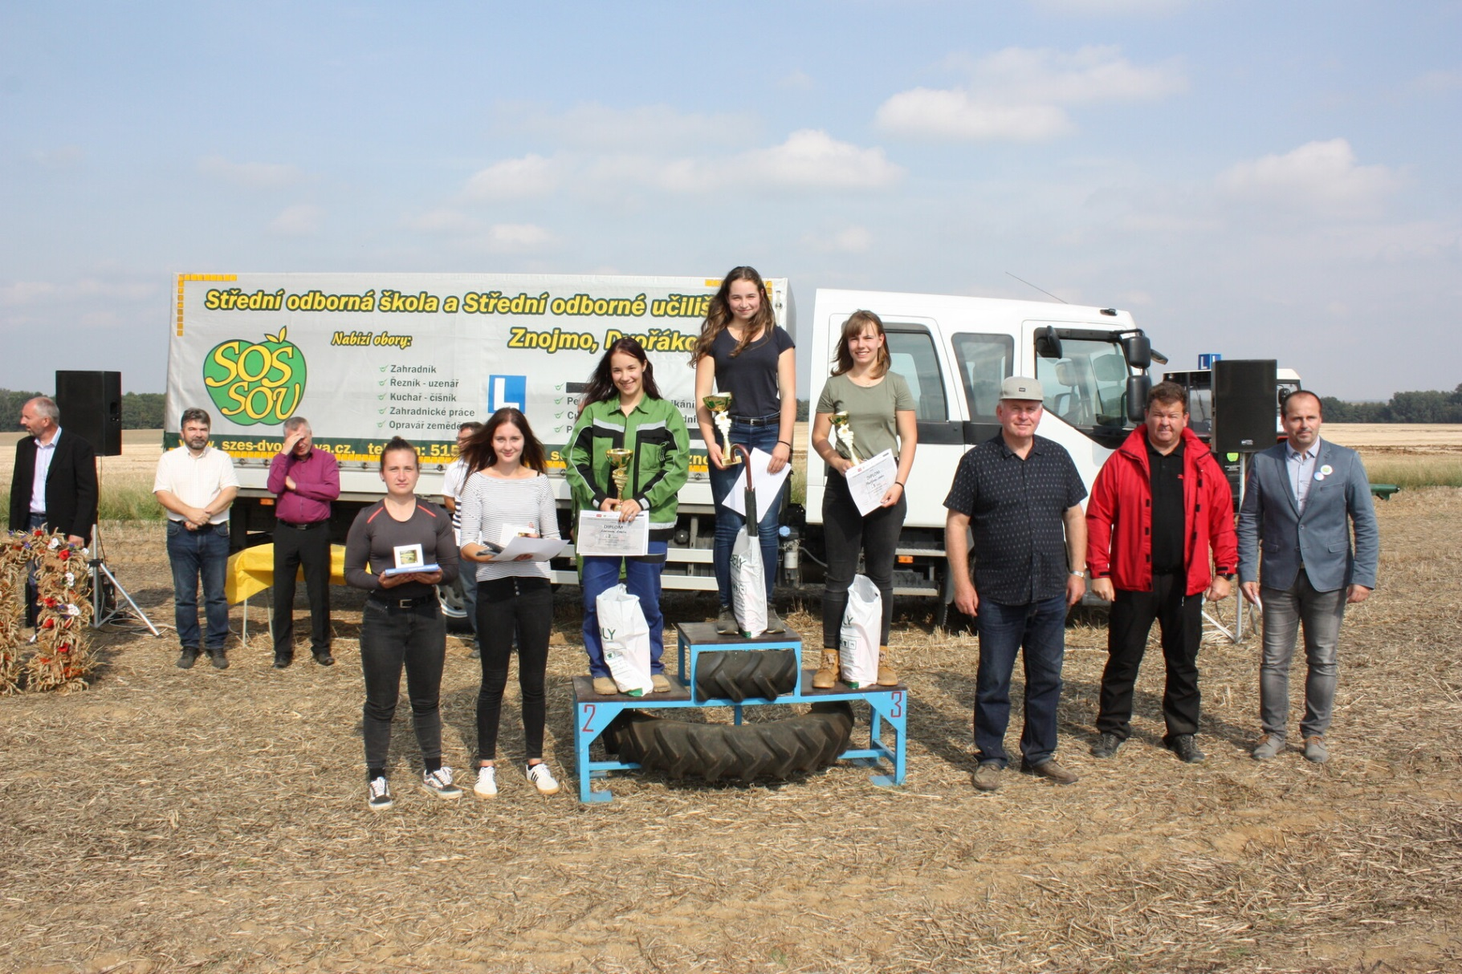
Krajská soutěž v orbě 23. 9. 2020 – vyhlášení vítězů, kategorie dívky

Slide 27
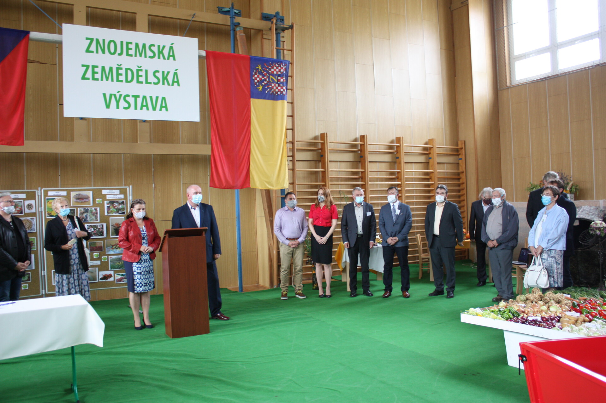
Znojemská zemědělská výstava 10. – 12. 9. 2020 – slavnostní zahájení výstavy

Slide 28
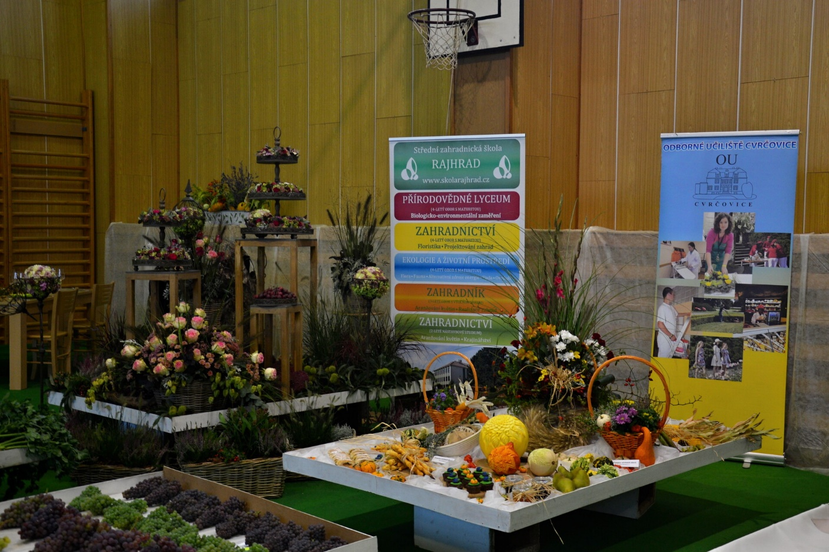
Znojemská zemědělská výstava 10. – 12. 9. 2020 – expozice partnerských škol

Slide 29
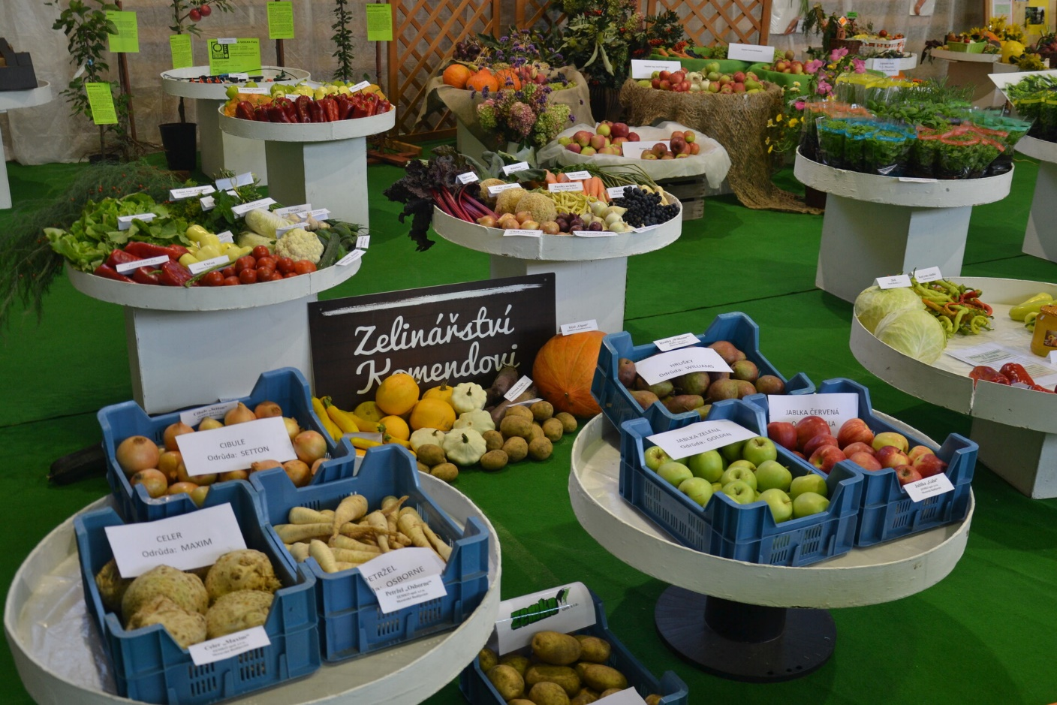
Znojemská zemědělská výstava 10. – 12. 9. 2020 – vystavené exponáty

Slide 30
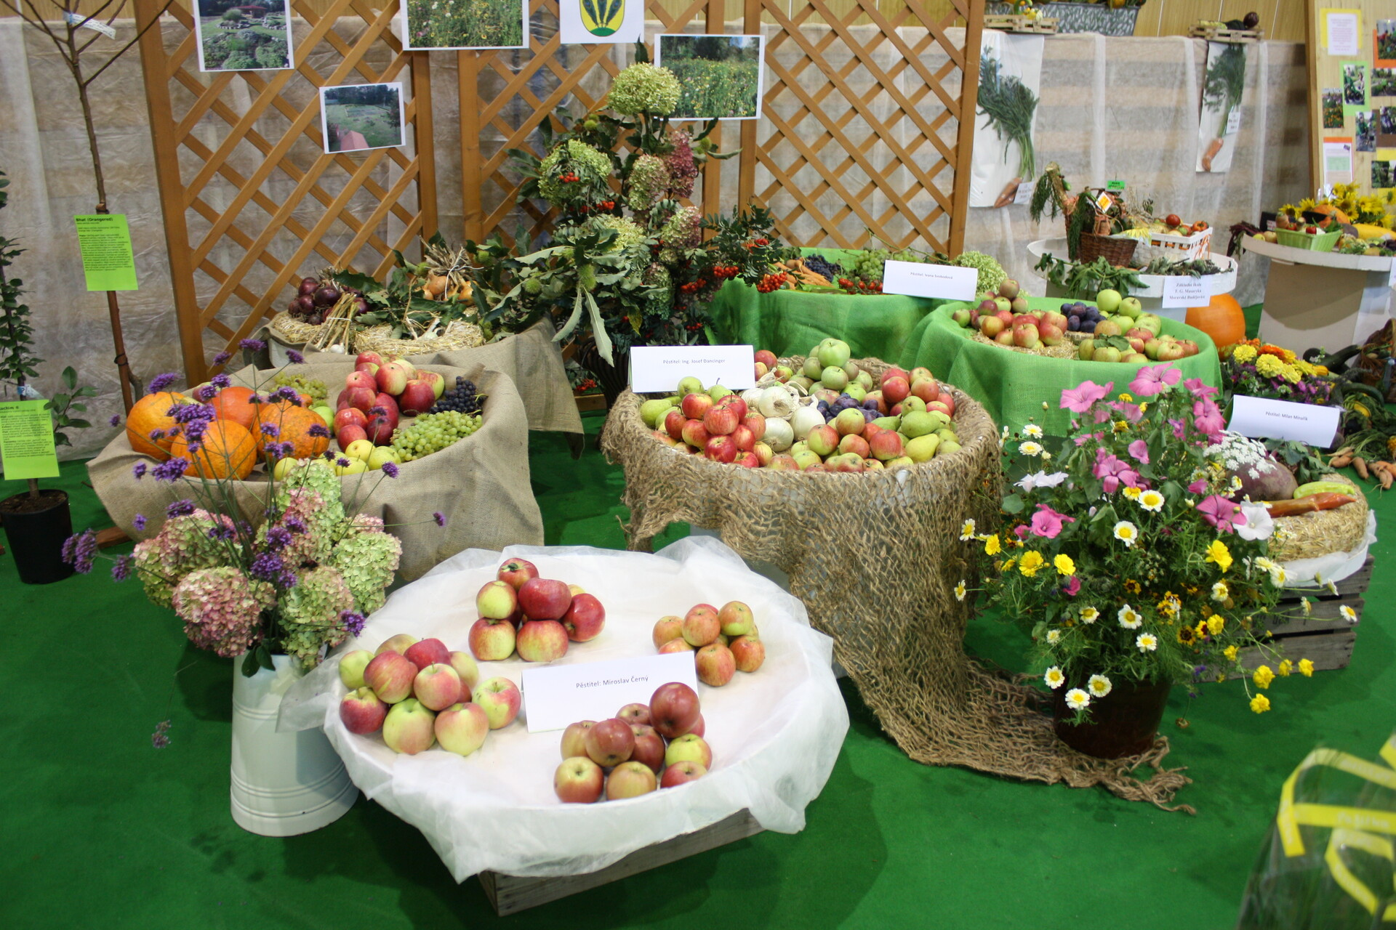
Znojemská zemědělská výstava 10. – 12. 9. 2020 – vystavené exponáty

Slide 31
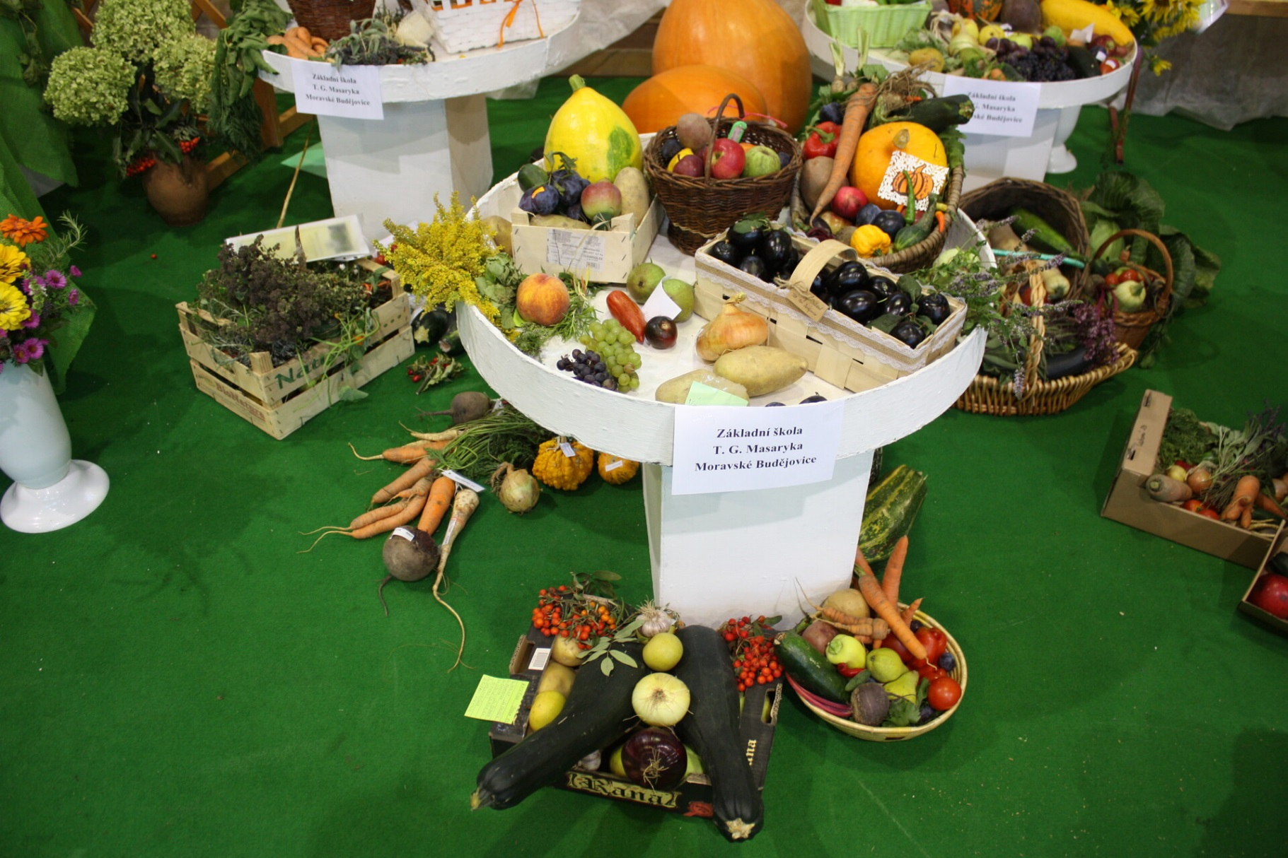
Znojemská zemědělská výstava 10. – 12. 9. 2020 – vystavené exponáty

Slide 32
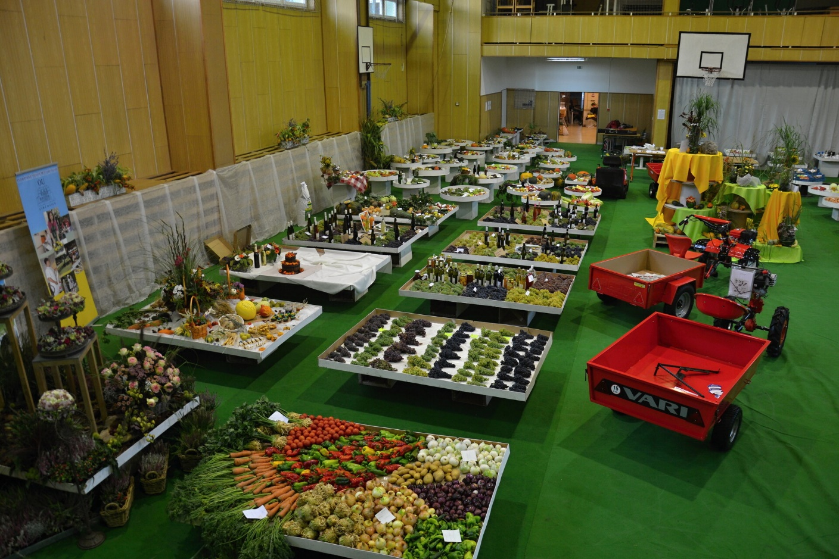
Znojemská zemědělská výstava 10. – 12. 9. 2020 – pohled na vystavené exponáty

Slide 33
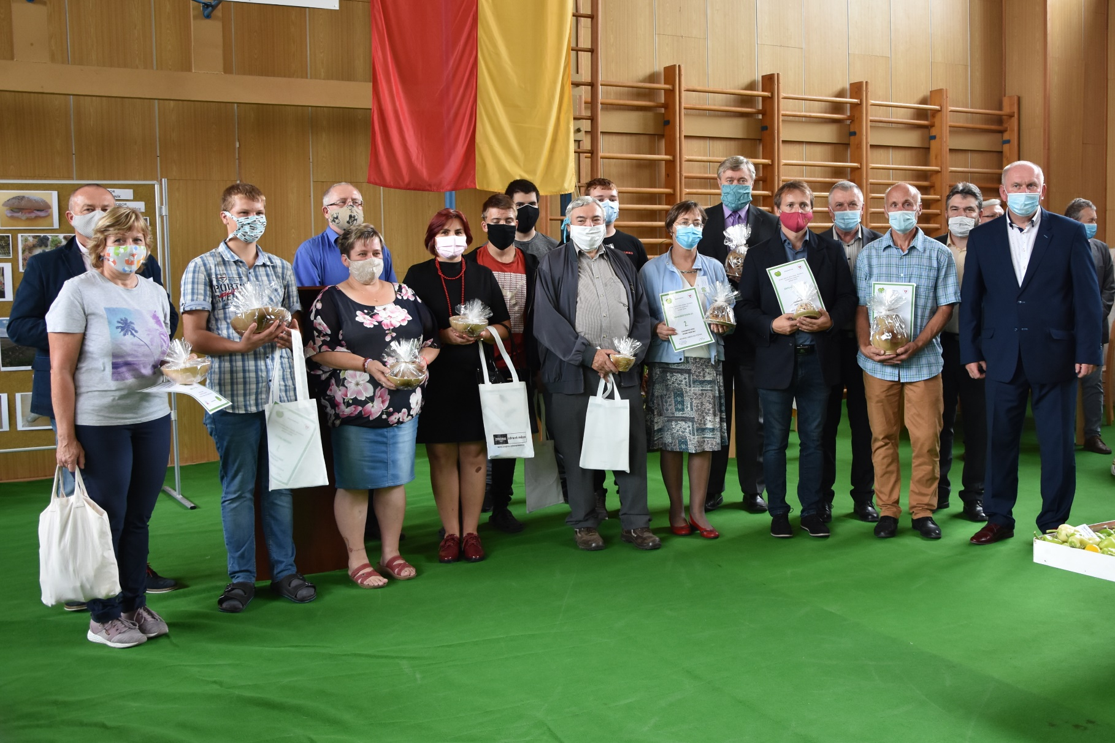
Znojemská zemědělská výstava 10. – 12. 9. 2020 – ocenění vystavovatelé

Slide 34
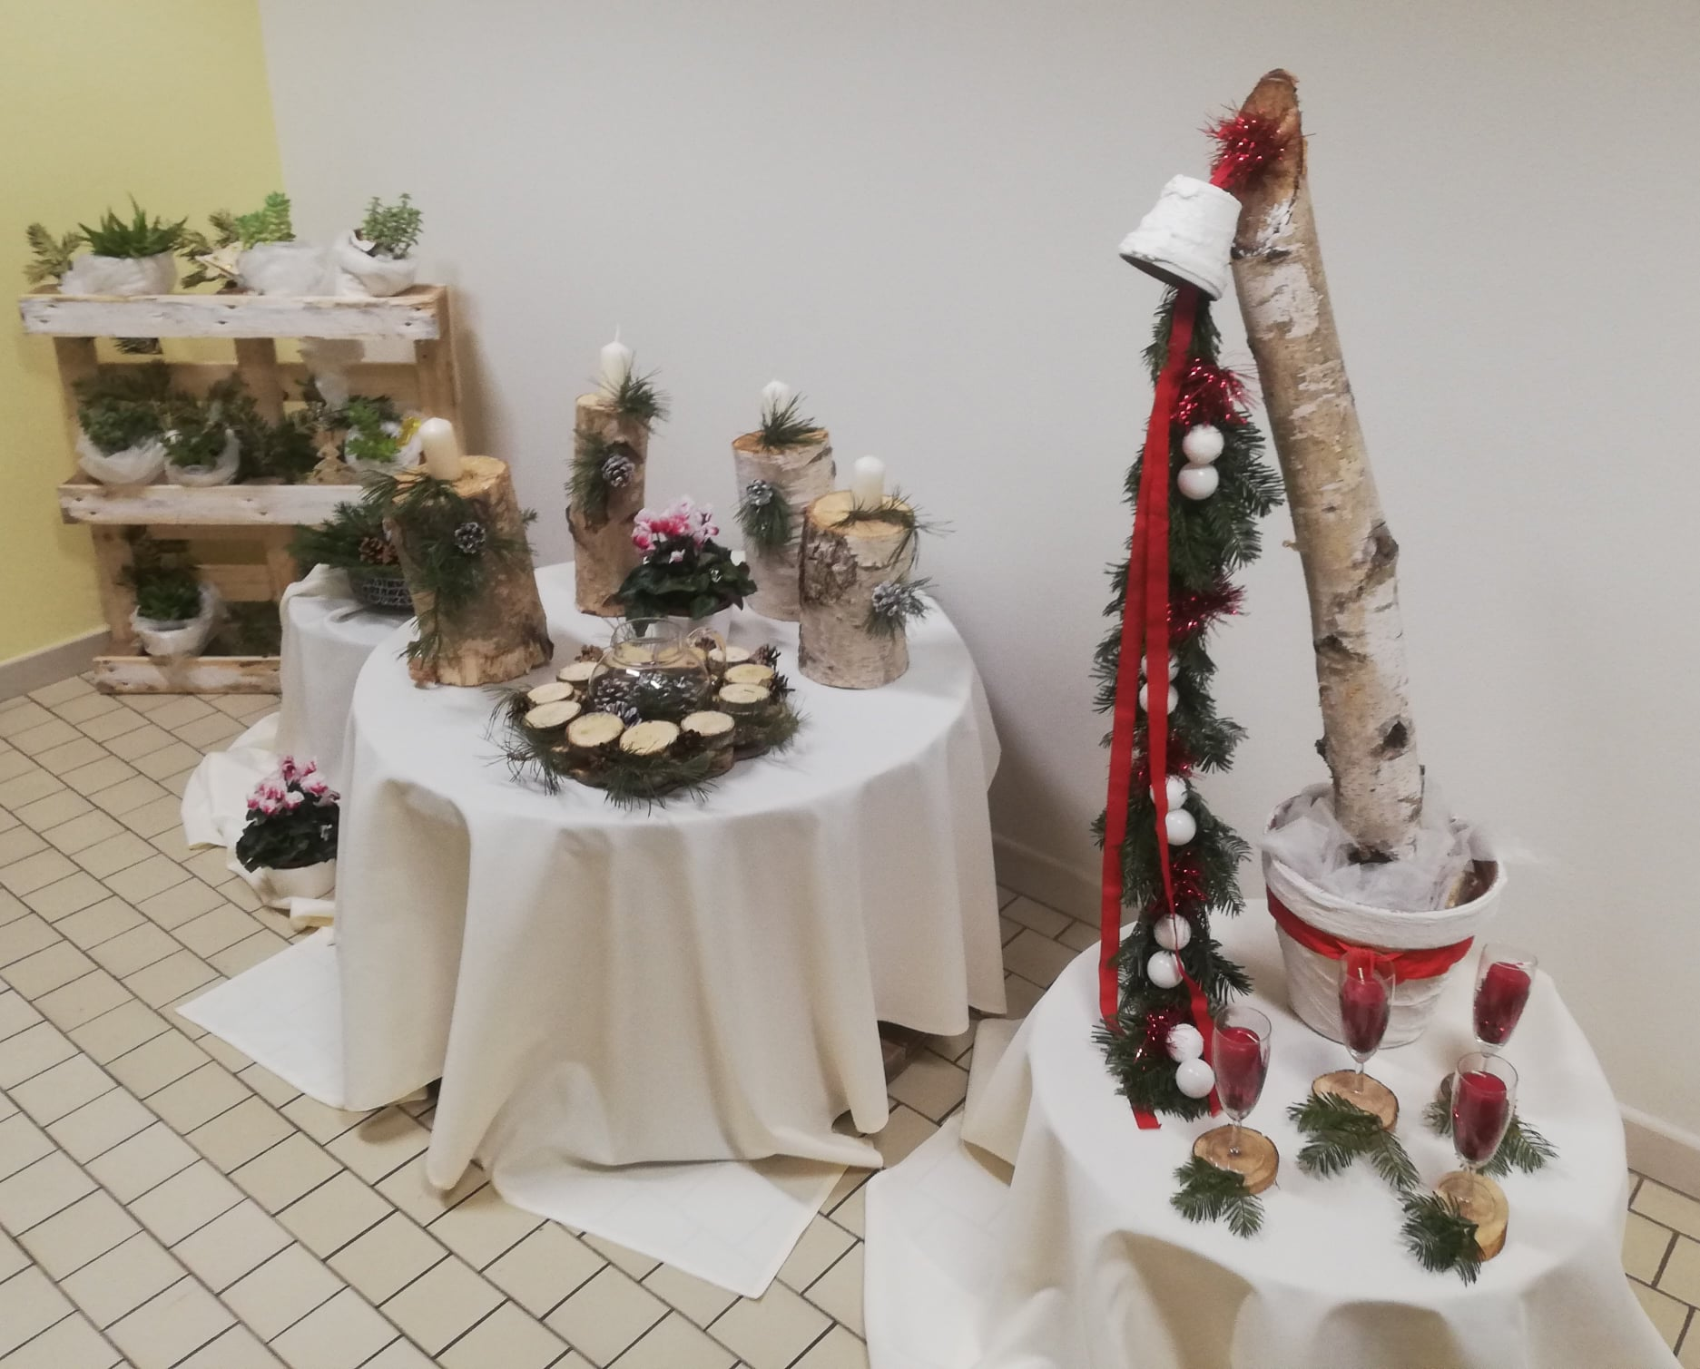
Vánoční výstava 15. – 18. 12. 2020 – expozice oborů Zahradník a Zahradnické práce

Slide 35
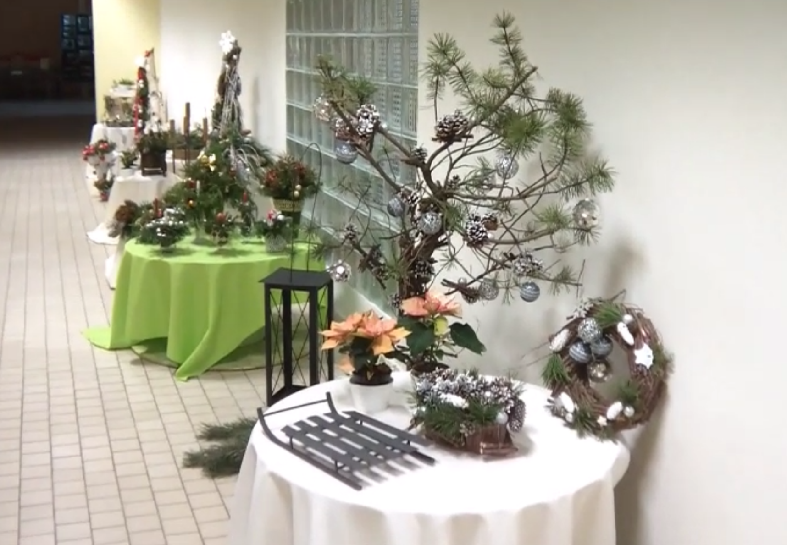
Vánoční výstava 15. – 18. 12. 2020 – expozice oborů Zahradník a Zahradnické práce

Slide 36
Střední odborná škola Znojmo, Dvořákova, příspěvková organizace Dvořákova 1594/19, 669 02 Znojmo
Děkujeme za pozornost
Otvíráme diskusi a prosíme o sdělení, zda je pro Vás nabídka přínosná, případně o podání jiných návrhů.

Slide 37
Střední odborná škola Znojmo, Dvořákova, příspěvková organizace Dvořákova 1594/19, 669 02 Znojmo
Program pokračuje v 11:00 hod workshopem
„Vláhové podmínky a jejich úprava“
lektor Ing. Stanislav Plichta

Slide 38
Střední odborná škola Znojmo, Dvořákova, příspěvková organizace Dvořákova 1594/19, 669 02 Znojmo
Kontaktní údaje:
Tel.: 515 225 280
sektretariat@sos-znojmo.cz
www.sos-znojmo.cz

